Slide 1

Паралимпи́йские и́гры
Фёдорова М.В.
2013-1014
900igr.net

Slide 2
Название первоначально было связано с термином paraplegia паралич нижних конечностей, поскольку эти соревнования проводились среди людей с заболеваниями позвоночника, однако с началом участия в играх спортсменов и с другими заболеваниями было переосмыслено как «рядом, вне (греч. παρά) Олимпиады»; имеется в виду параллелизм и равноправие параолимпийских соревнований с олимпийскими.
Написание «параолимпийский» зафиксировано в академическом «Русском орфографическом словаре»^{[3]} и других словарях. Написание «паралимпийский» является не нормативным и в словарях не отмечено и употребляется только в официальных документах органов государственной власти, являясь калькой с официального названия (МОК) на английском языке — paralympic games. Федеральным законом от 9 ноября 2009 г. № 253-ФЗ «О внесении изменений в отдельные законодательные акты Российской Федерации» (принят Государственной Думой 21 октября 2009 года, одобрен Советом Федерации 30 октября 2009 года) установлено единообразное использование в законодательстве Российской Федерации слов «паралимпийский» и «сурдлимпийский», а также образованных на их основе словосочетаний: «Паралимпийский комитет России», «Паралимпийские игры» и др. В названном Федеральном законе написание указанных слов приведено в соответствие с правилами, установленными международными спортивными организациями^{[4]}. Отказ от термина «параолимпийский» связан с тем, что употребление слова «олимпийский» и его производных в маркетинговых и прочих коммерческих целях необходимо каждый раз согласовывать с МОК.
Поначалу термин «Параолимпийские игры» применялся неофициально. Игры 1960 года официально назывались «Девятыми Международными Сток-мандевильскими играми» и лишь в 1984 году им был присвоен статус первых Параолимпийских игр. Первыми играми, к которым официально применялся термин «Paralympics», были игры 1964 года. Тем не менее, в ряде игр вплоть до Игр 1980 года, использовался термин «Олимпийские игры для инвалидов», в 1984 г. — «Международные игры инвалидов». Окончательно термин «параолимпийский» был официально закреплён, начиная с Игр 1988 года.

Slide 3
Паралимпи́йские и́гры (параолимпи́йские игры) — международные спортивные соревнования для людей с ограниченными возможностями (кроме инвалидов по слуху). Традиционно проводятся после главных Олимпийских игр, а начиная с 1988 — на тех же спортивных объектах; в 2001 эта практика закреплена соглашением между МОК и Международным паралимпийским комитетом (МПК). Летние паралимпийские игры проводятся с 1960, а зимние паралимпийские игры — с 1976.
Возникновение видов спорта, в которых могут участвовать инвалиды, связывают с именем английского нейрохирурга Людвига Гуттмана (L. Guttman), который, преодолевая вековые стереотипы по отношению к людям с физическими недостатками, ввёл спорт в процесс реабилитации больных с повреждениями спинного мозга. Он на практике доказал, что спорт для людей с физическими недостатками создаёт условия для успешной жизнедеятельности, восстанавливает психическое равновесие, позволяет вернуться к полноценной жизни независимо от физических недостатков, укрепляет физическую силу, необходимую для того, чтобы управляться с инвалидной коляской.

Slide 4
Паралимпийские виды спорта
Паралимпийские виды спорта[править | править исходный текст]
Летние виды спорта Академическая гребля;
Баскетбол на колясках;
Бочча
Велосипедный спорт;
Выездка;
Голбол;
Гребля на байдарках (включён в программу игр с 2016 года);
Дзюдо;
Лёгкая атлетика;
Настольный теннис;
Паратриатлон;
Парусный спорт;
Плавание;
Пулевая стрельба;
Регби на колясках;
Сидячий волейбол;
Стрельба из лука;
Теннис на колясках;
Тяжёлая атлетика (пауэрлифтинг);
Фехтование на колясках;
Футбол 5х5;
Футбол 7х7.
Летние Паралимпийские игры 1960, Рим, Италия
Летние Паралимпийские игры 1964, Токио, Япония
Летние Паралимпийские игры 1968, Тель-Авив, Израиль
Летние Паралимпийские игры 1972, Гейдельберг, Германия
Летние Паралимпийские игры 1976, Торонто, Онтарио, Канада
Летние Паралимпийские игры 1980, Арнем, Нидерланды
Летние Паралимпийские игры 1984, Сток-Мандевиль, Великобритания и Нью-Йорк, США
Летние Паралимпийские игры 1988, Сеул, Южная Корея
Летние Паралимпийские игры 1992, Барселона, Испания
Летние Паралимпийские игры 1996, Атланта, Джорджия, США
Летние Паралимпийские игры 2000, Сидней, Австралия
Летние Паралимпийские игры 2004, Афины, Греция
Летние Паралимпийские игры 2008, Пекин, Китай
Летние Паралимпийские игры 2012, Лондон, Великобритания
Летние Паралимпийские игры 2016, Рио-де-Жанейро, Бразилия

Slide 5
Зимние Паралимпийские игры
Зимние Паралимпийские игры 1976, Орнсколдсвик, Швеция
Зимние Паралимпийские игры 1980, Гейло, Норвегия
Зимние Паралимпийские игры 1984, Инсбрук, Австрия
Зимние Паралимпийские игры 1988, Инсбрук, Австрия
Зимние Паралимпийские игры 1992, Тигнес, Франция
Зимние Паралимпийские игры 1994, Лиллехаммер, Норвегия
Зимние Паралимпийские игры 1998, Нагано, Япония
Зимние Паралимпийские игры 2002, Солт-Лейк-Сити, США
Зимние Паралимпийские игры 2006, Турин, Италия
Зимние Паралимпийские игры 2010, Ванкувер, Канада
Зимние Паралимпийские игры 2014, Сочи, Россия
Дефлимпийские игры
Специальные олимпийские игры
Спортивные танцы на колясках

Slide 6
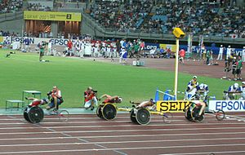

Slide 7
Страны на Паралимпийских играх
Страны на Паралимпийских играх
Азия | Афганистан • Бангладеш • Бахрейн • Бруней • Бутан • Восточный Тимор • Вьетнам • Гонконг • Индия • Индонезия • Иордания • Ирак • Иран • Йемен • Казахстан • Камбоджа • Катар • Китай • Киргизия • КНДР • Кувейт • Лаос • Ливан • Малайзия • Мальдивы • Монголия • Мьянма • Непал • ОАЭ • Оман • Пакистан • Палестина • Саудовская Аравия • Сингапур • Сирия • Таджикистан • Таиланд • Тайвань • Туркмения • Узбекистан • Филиппины • Шри-Ланка • Южная Корея • Япония
Америка | Американские Виргинские острова • Антигуа и Барбуда • Аргентина • Аруба • Багамские Острова • Барбадос • Белиз • Бермуды • Боливия • Бразилия • Британские Виргинские острова • Венесуэла • Гаити • Гайана • Гватемала • Гондурас • Гренада • Доминика • Доминиканская Республика • Каймановы острова • Канада • Колумбия • Коста-Рика • Куба • Мексика • Нидерландские Антильские острова • Никарагуа • Панама • Парагвай • Перу • Пуэрто-Рико • Сальвадор • Сент-Винсент и Гренадины • Сент-Китс и Невис • Сент-Люсия • США • Суринам • Тринидад и Тобаго • Уругвай • Чили • Эквадор • Ямайка
Африка | Алжир • Ангола • Бенин • Ботсвана • Буркина-Фасо • Бурунди • Габон • Гамбия • Гана • Гвинея • Гвинея-Бисау • Демократическая Республика Конго • Джибути • Египет • Замбия • Зимбабве • Кабо-Верде • Камерун • Кения • Коморы • Кот-д’Ивуар • Лесото • Либерия • Ливия • Маврикий • Мавритания • Мадагаскар • Малави • Мали • Марокко • Мозамбик • Намибия • Нигер • Нигерия • Республика Конго • Руанда • Сан-Томе и Принсипи • Свазиленд • Сейшелы • Сенегал • Сомали • Судан • Сьерра-Леоне • Танзания • Того • Тунис • Уганда • Центральноафриканская Республика • Чад • Экваториальная Гвинея • Эритрея • Эфиопия • ЮАР
Европа | Австрия • Азербайджан • Албания • Андорра • Армения • Белоруссия • Бельгия • Болгария • Босния и Герцеговина • Великобритания • Венгрия • Германия • Греция • Грузия • Дания • Израиль • Ирландия • Италия • Исландия • Испания • Кипр • Латвия • Литва • Лихтенштейн • Люксембург • Македония • Мальта • Молдавия • Монако • Нидерланды • Норвегия • Польша • Португалия • Россия • Румыния • Сан-Марино • Сербия • Словакия • Словения • Турция • Украина • Финляндия • Франция • Хорватия • Черногория • Чехия • Швейцария • Швеция • Эстония
Океания | Австралия • Вануату • Новая Зеландия • Папуа — Новая Гвинея • Самоа • Тонга • Фиджи
Исчезнувшие страны | СССР • ФРГ • Чехословакия • Югославия

Slide 8
Страны на Паралимпийских играх
 | Афганистан • Бангладеш • Бахрейн • Бруней • Бутан • Восточный Тимор • Вьетнам • Гонконг • Индия • Индонезия • Иордания • Ирак • Иран • Йемен • Казахстан • Камбоджа • Катар • Китай • Киргизия • КНДР • Кувейт • Лаос • Ливан • Малайзия • Мальдивы • Монголия • Мьянма • Непал • ОАЭ • Оман • Пакистан • Палестина • Саудовская Аравия • Сингапур • Сирия • Таджикистан • Таиланд • Тайвань • Туркмения • Узбекистан • Филиппины • Шри-Ланка • Южная Корея • Япония
 | Американские Виргинские острова • Антигуа и Барбуда • Аргентина • Аруба • Багамские Острова • Барбадос • Белиз • Бермуды • Боливия • Бразилия • Британские Виргинские острова • Венесуэла • Гаити • Гайана • Гватемала • Гондурас • Гренада • Доминика • Доминиканская Республика • Каймановы острова • Канада • Колумбия • Коста-Рика • Куба • Мексика • Нидерландские Антильские острова • Никарагуа • Панама • Парагвай • Перу • Пуэрто-Рико • Сальвадор • Сент-Винсент и Гренадины • Сент-Китс и Невис • Сент-Люсия • США • Суринам • Тринидад и Тобаго • Уругвай • Чили • Эквадор • Ямайка
 | Алжир • Ангола • Бенин • Ботсвана • Буркина-Фасо • Бурунди • Габон • Гамбия • Гана • Гвинея • Гвинея-Бисау • Демократическая Республика Конго • Джибути • Египет • Замбия • Зимбабве • Кабо-Верде • Камерун • Кения • Коморы • Кот-д’Ивуар • Лесото • Либерия • Ливия • Маврикий • Мавритания • Мадагаскар • Малави • Мали • Марокко • Мозамбик • Намибия • Нигер • Нигерия • Республика Конго • Руанда • Сан-Томе и Принсипи • Свазиленд • Сейшелы • Сенегал • Сомали • Судан • Сьерра-Леоне • Танзания • Того • Тунис • Уганда • Центральноафриканская Республика • Чад • Экваториальная Гвинея • Эритрея • Эфиопия • ЮАР
 | Австрия • Азербайджан • Албания • Андорра • Армения • Белоруссия • Бельгия • Болгария • Босния и Герцеговина • Великобритания • Венгрия • Германия • Греция • Грузия • Дания • Израиль • Ирландия • Италия • Исландия • Испания • Кипр • Латвия • Литва • Лихтенштейн • Люксембург • Македония • Мальта • Молдавия • Монако • Нидерланды • Норвегия • Польша • Португалия • Россия • Румыния • Сан-Марино • Сербия • Словакия • Словения • Турция • Украина • Финляндия • Франция • Хорватия • Черногория • Чехия • Швейцария • Швеция • Эстония
 | Австралия • Вануату • Новая Зеландия • Папуа — Новая Гвинея • Самоа • Тонга • Фиджи
 | СССР • ФРГ • Чехословакия • Югославия

Slide 9
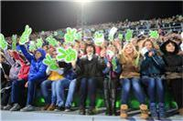
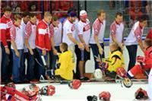
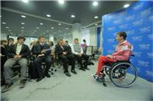
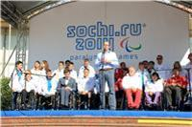

Slide 10
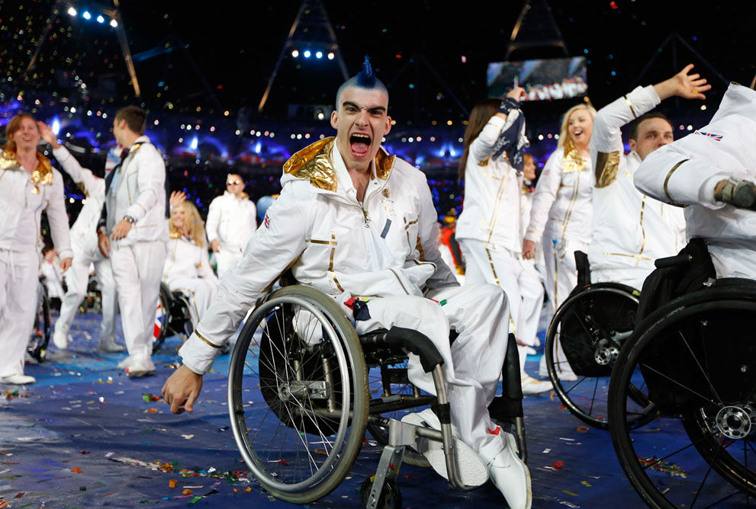
Член британской команды во время церемонии открытия в 2012 Паралимпийских игр в Лондоне, 29 августа 2012 год

Slide 11
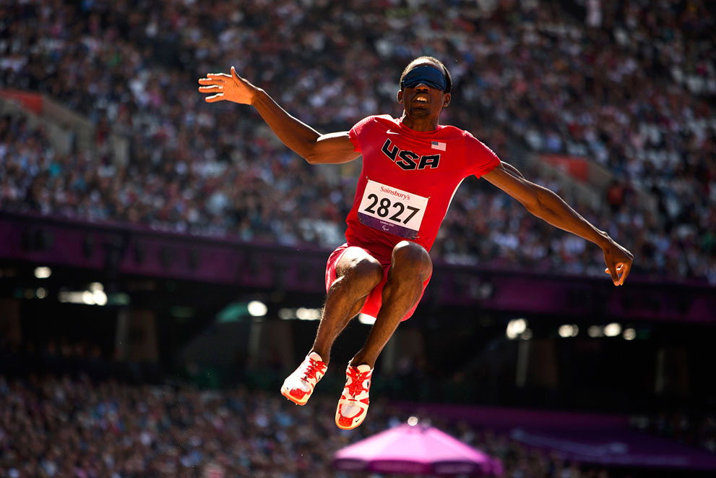
Американский незрячий спортсмен Lex Gillette на Паралимпийских играх 2012 года в Лондоне, 4 сентября 2012 года

Slide 12
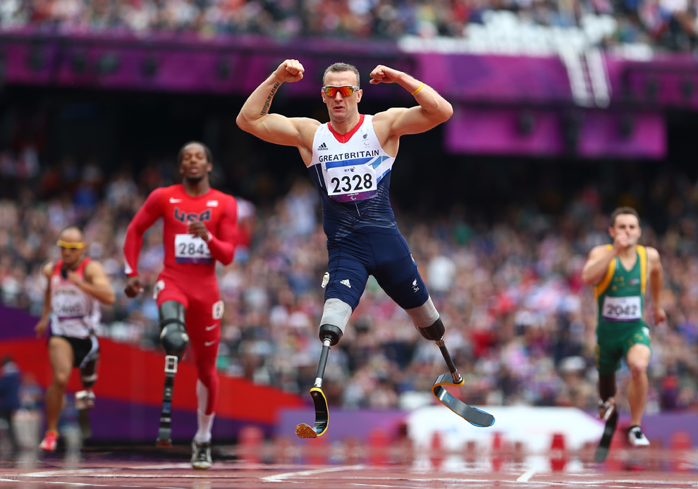
Ричард Уайтхед «Бегущий на лезвиях» из Великобритании празднует победу золото в беге на 200-метров в классе T42, на Паралимпийских играх в Лондоне, 1 сентября 2012 года

